Slide 1

CÁC SỐ 6, 7, 8, 9, 10
( TIẾT 3)

Slide 2
ÔN BÀI

Slide 3
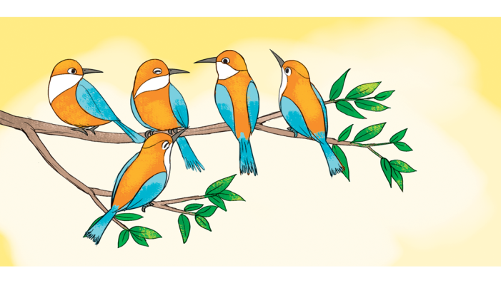
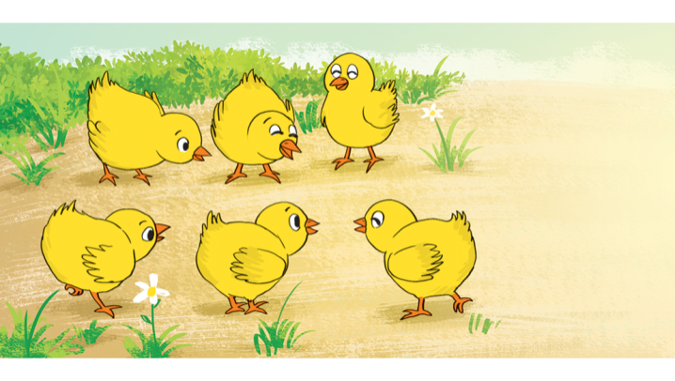
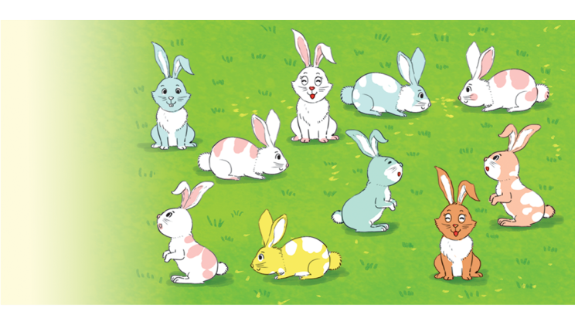
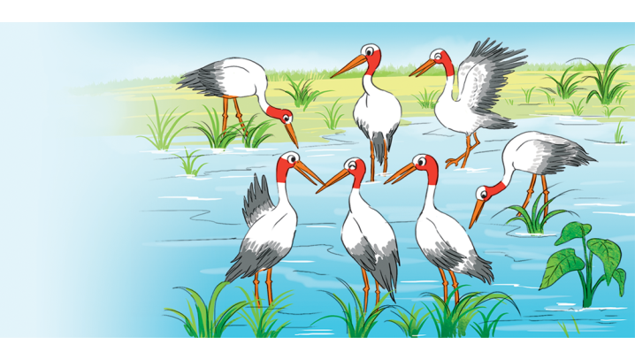
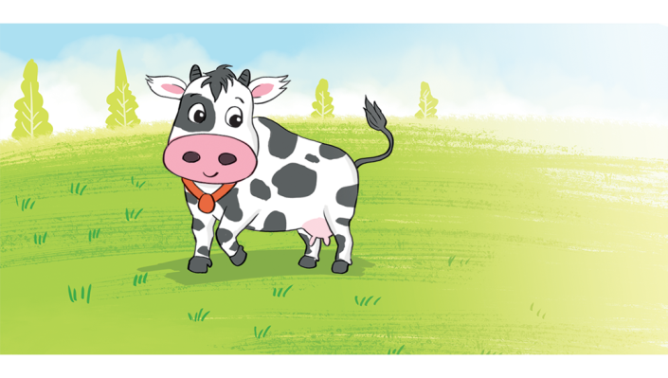
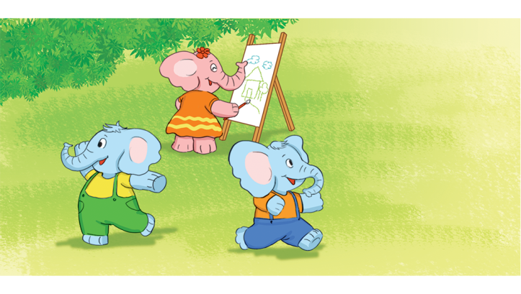
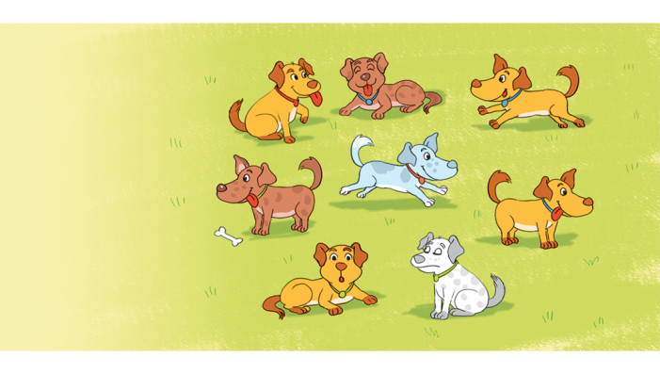
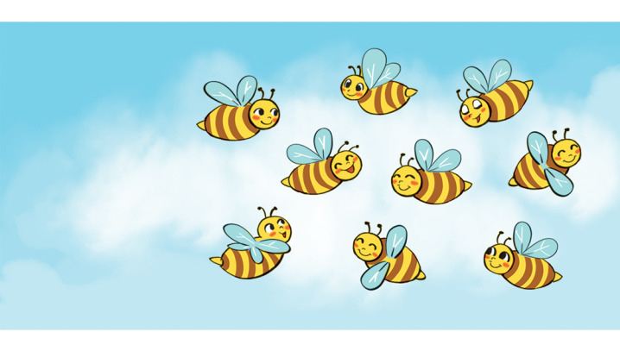
1
Chọn số thích hợp với số con vật.
6
6
8
8
5
7
8
6
9
8
10
7
3
3
1
1
2
2
7
8
9
10
8
9

Slide 4
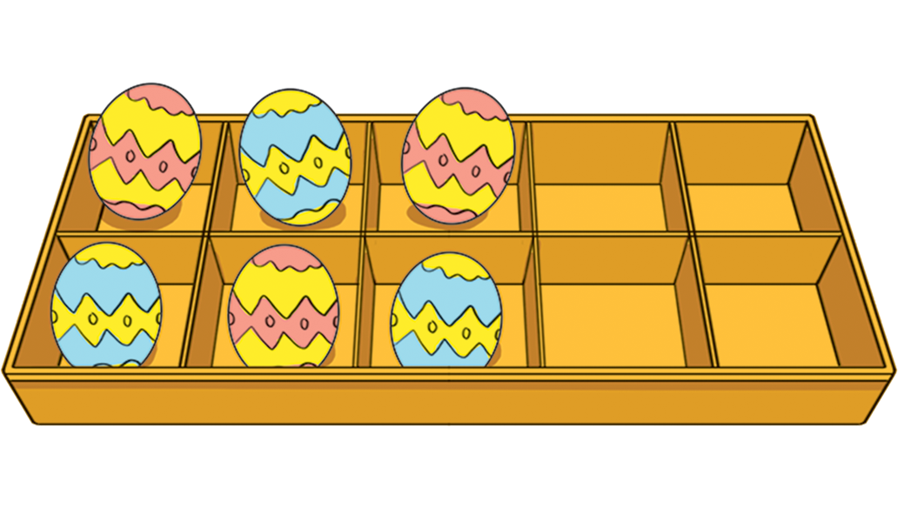
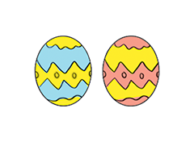
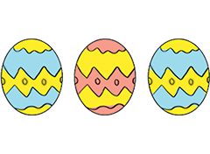
2
Chọn câu trả lời đúng:
Cho thêm trứng vào khay để trong khay có 8 quả trứng.
2
A.
B.

Slide 5

Thư giãn

Slide 6
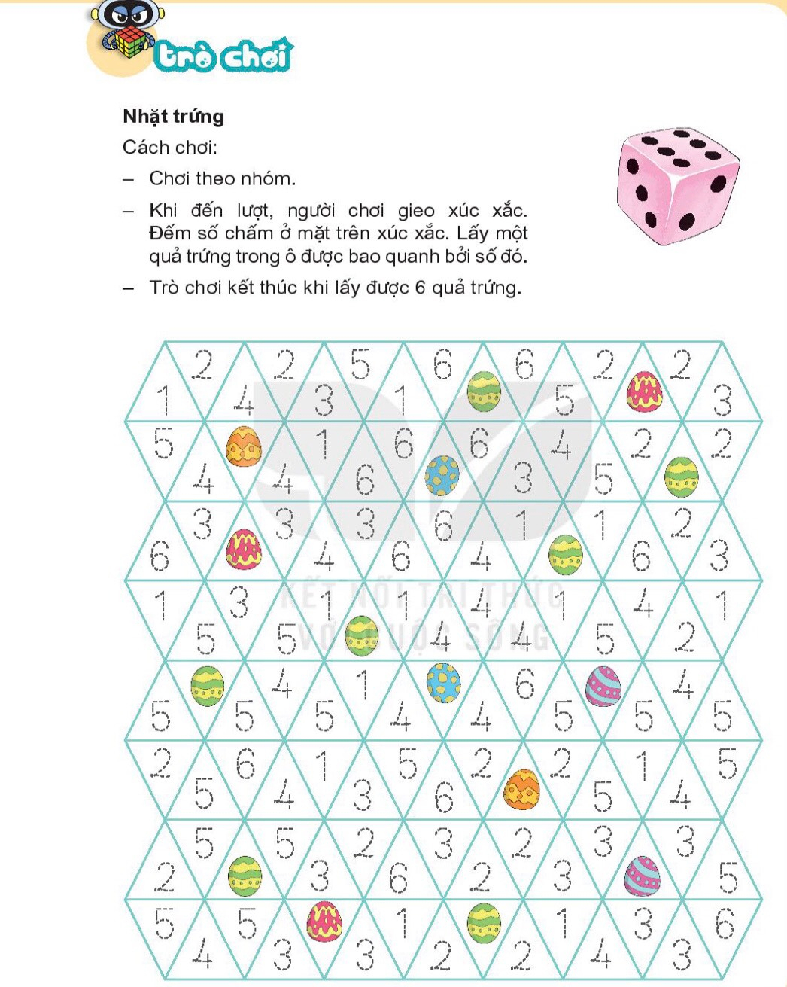

Slide 7

TRÒ CHƠI
AI NHANH NHẤT

Slide 8

1
Hai bàn tay của em có mấy ngón?
A. 5
B. 8
C. 10

Slide 9
2
Số bé nhất trong các số 5; 9; 3 là:
A. 5
B. 3
C. 9

Slide 10
3
Số lớn nhất trong các số 9, 10, 0 là:
A. 10
B. 0
C. 9

Slide 11
4
Các số 8; 2; 10 viết theo thứ tự từ bé đến lớn là:
A. 10; 8; 2
B. 8; 2; 10
C. 2; 8; 10

Slide 12
5
Các số 8; 6; 3 viết theo thứ tự từ lớn đến bé là:
A. 6; 3; 8
B. 8; 6; 3
C. 3; 6; 8

Slide 13
HƯỚNG DẪN HỌC SINH
LÀM BÀI TẬP TOÁN
Trang 14, 15

Slide 14
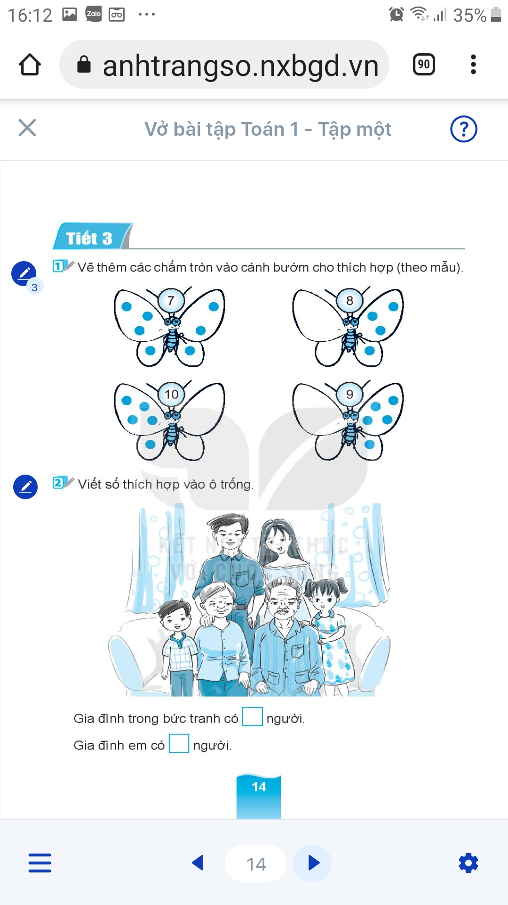
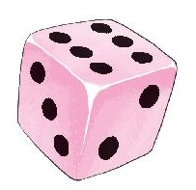

Slide 15
6

Slide 16
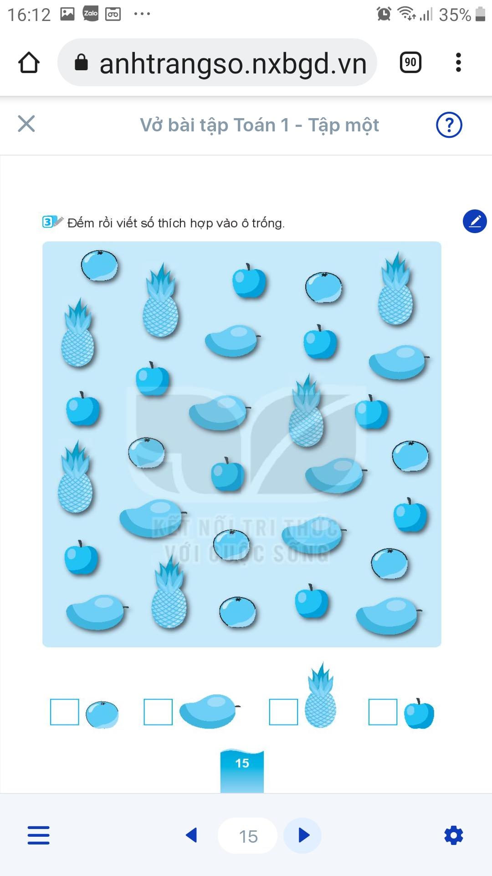
7
8
6
8

Slide 17
Tạm biệt !

